Slide 1
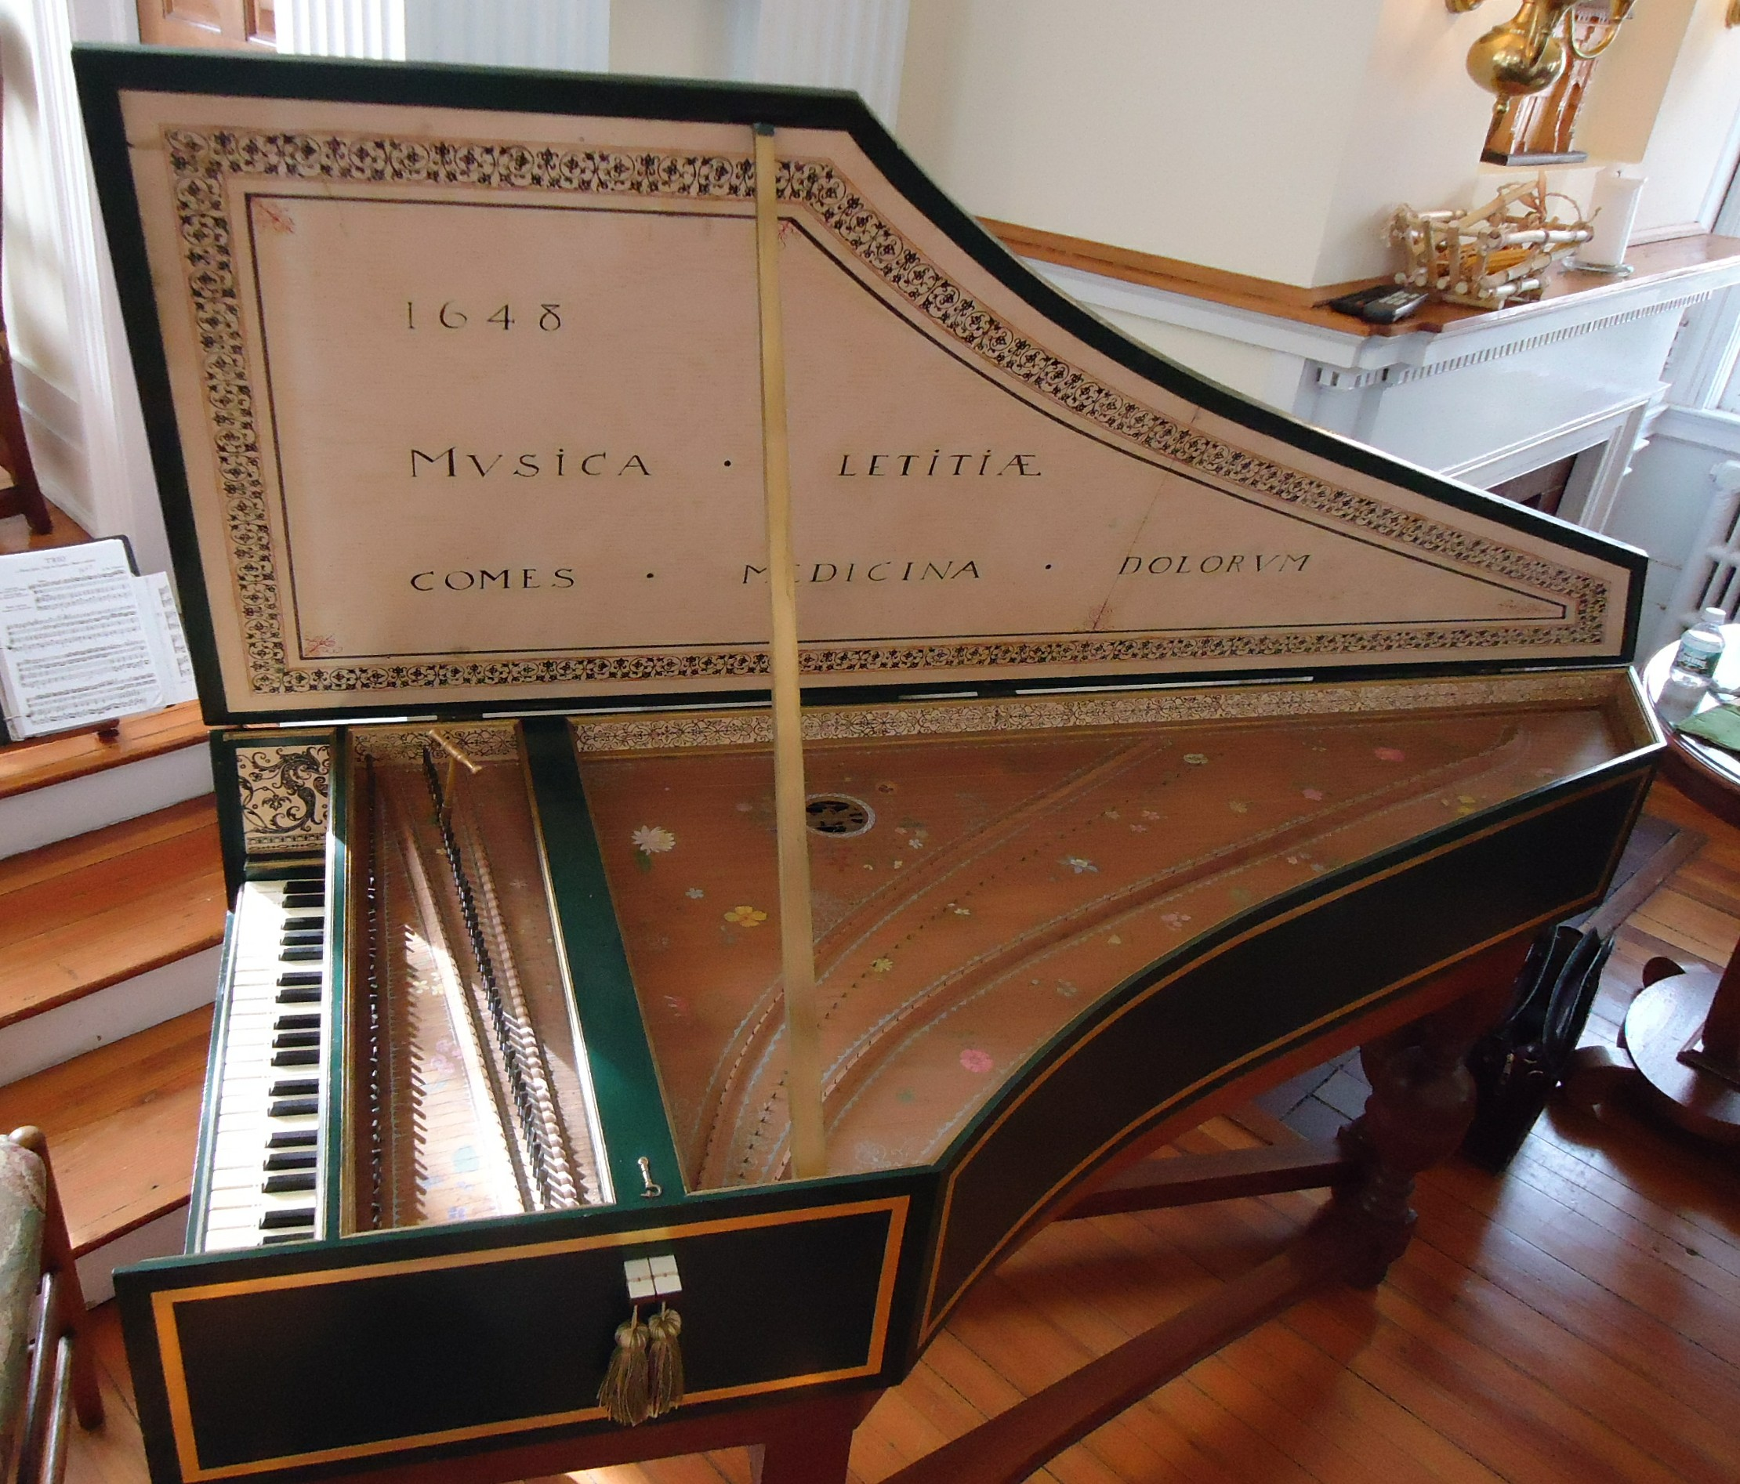
Το τσέμπαλο και η μουσική
του Domenico Scarlatti
Public Domain,
https://commons.wikimedia.org/wiki/File:Harpsichord_in_a_church.jpg

Slide 2
Τσέμπαλο
Νυκτό χορδόφωνο μουσικό όργανο.
Έφτασε στο απόγειό του κατά την Μπαρόκ εποχή (1600 - 1750). Χρησιμοποιήθηκε ευρέως τόσο ως basso continuo, όσο και ως σολιστικό όργανο.
Αποτέλεσε έναν από τους σημαντικότερους προδρόμους του πιάνου.
Το περίγραμμά του (ασύμμετρο, πλατύ και καμπύλο περίβλημα) παραπέμπει σε φτερούγα πουλιού. Το σχήμα αυτό συναντάται και στα μεταγενέστερα πιάνα με ουρά (grand pianos), στα οποία και άσκησε επιρροή.
Ο ήχος παράγεται μέσω ενός μηχανισμού με πέννες: όταν ο εκτελεστής πιέζει ένα πλήκτρο, ενεργοποιείται ένας μικρός βραχίονας με πέννα, η οποία τσιμπά τη χορδή, παράγοντας έναν καθαρό, λαμπερό και λεπτοκαμωμένο ήχο, με σύντομη απόσβεση.

Slide 3
Τσέμπαλο
Ο τρόπος πίεσης των πλήκτρων δεν επηρεάζει ουσιαστικά την ένταση του παραγόμενου ήχου.
Μπορεί να διαθέτει δύο πληκτρολόγια: κάθε ένα συνδέεται με διαφορετικά σετ χορδών (ρετζίστρα), που παράγουν διαφορετικές τονικότητες. Αυτό, επιτρέπει στον ερμηνευτή να εμπλουτίζει ηχοχρωματικά την εκτέλεσή του.
Μεγάλοι συνθέτες της εποχής Μπαρόκ, όπως ο Johann Sebastian Bach (1685 - 1750), ο Domenico Scarlatti (1685 - 1757) και ο Georg Friedrich Händel (1685 - 1759) συνέθεσαν πληθώρα έργων για σόλο τσέμπαλο, αναδεικνύοντας τις εκφραστικές του δυνατότητες.
Σήμερα, χρησιμοποιείται κυρίως στο πλαίσιο της ιστορικά τεκμηριωμένης ερμηνείας της παλαιάς μουσικής, ενώ εξακολουθούν να κατασκευάζονται χειροποίητα όργανα βασισμένα σε ιστορικά πρότυπα.

Slide 4
  Τσέμπαλο
Public Domain,
https://commons.wikimedia.org/wiki/File:Klavecimbel,_BK-2017-42.jpg

Slide 5
Domenico Scarlatti (1685–1757)
Ενας από τους σημαντικότερους Ιταλούς συνθέτες της εποχής Μπαρόκ, ο οποίος πέρασε ένα μεγάλο μέρος της ζωής του στην Ισπανία και την Πορτογαλία.
Οι Σονάτες του για τσέμπαλο, αποτελούν σταθμό στην ιστορία της μουσικής για το πρωτότυπο ύφος, την τεχνική και τη ζωντάνια τους. Συνέθεσε περισσότερες από 500 σονάτες, στις οποίες ενσωμάτωσε στοιχεία από την παραδοσιακή ιβηρική μουσική. Χαρακτηρίζονται από εξαιρετική δεξιοτεχνία, ρυθμική ποικιλία και ασυνήθιστο τρόπο χρήσης της αρμονίας, μουσικά χαρακτηριστικά που άσκησαν βαθιά επιρροή σε μεταγενέστερους συνθέτες.
Το έργο του συνεχίζει να αποτελεί αντικείμενο μελέτης και εκτέλεσης, αναδεικνύοντας τη διαχρονικότητα και τη σημασία του στην εξέλιξη της δυτικής μουσικής παράδοσης.
Η συμβολή του στην ανάπτυξη της μουσικής για πλήκτρα και η ικανότητά του να συνδυάζει τεχνική αρτιότητα με εκφραστική ζωντάνια, τον καθιστούν μοναδική μορφή που δικαιωματικά κατέχει ξεχωριστή θέση στην παγκόσμια μουσική ιστορία.

Slide 6
Domenico Scarlatti
(1685 - 1757)
Public Domain,
https://commons.wikimedia.org/wiki/File:Retrato_de_Domenico_Scarlatti.jpg

